Slide 1
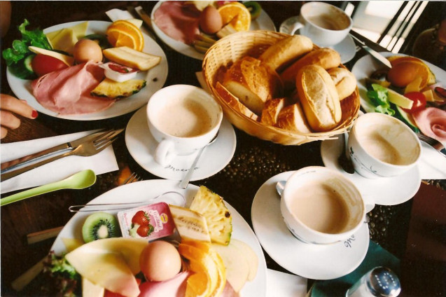
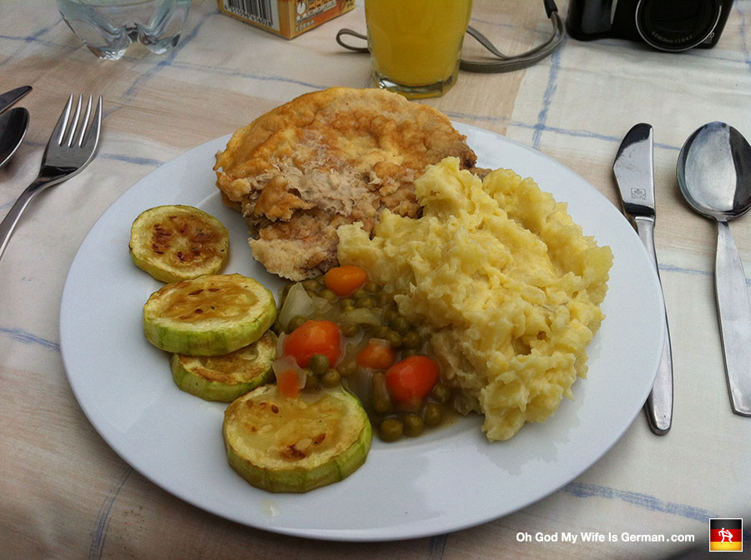
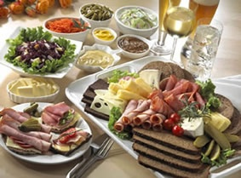
Essen und Getränke!
            die Mahlzeiten
Das Frühstück
Das Mittagessen
Das Abendessen

Slide 2
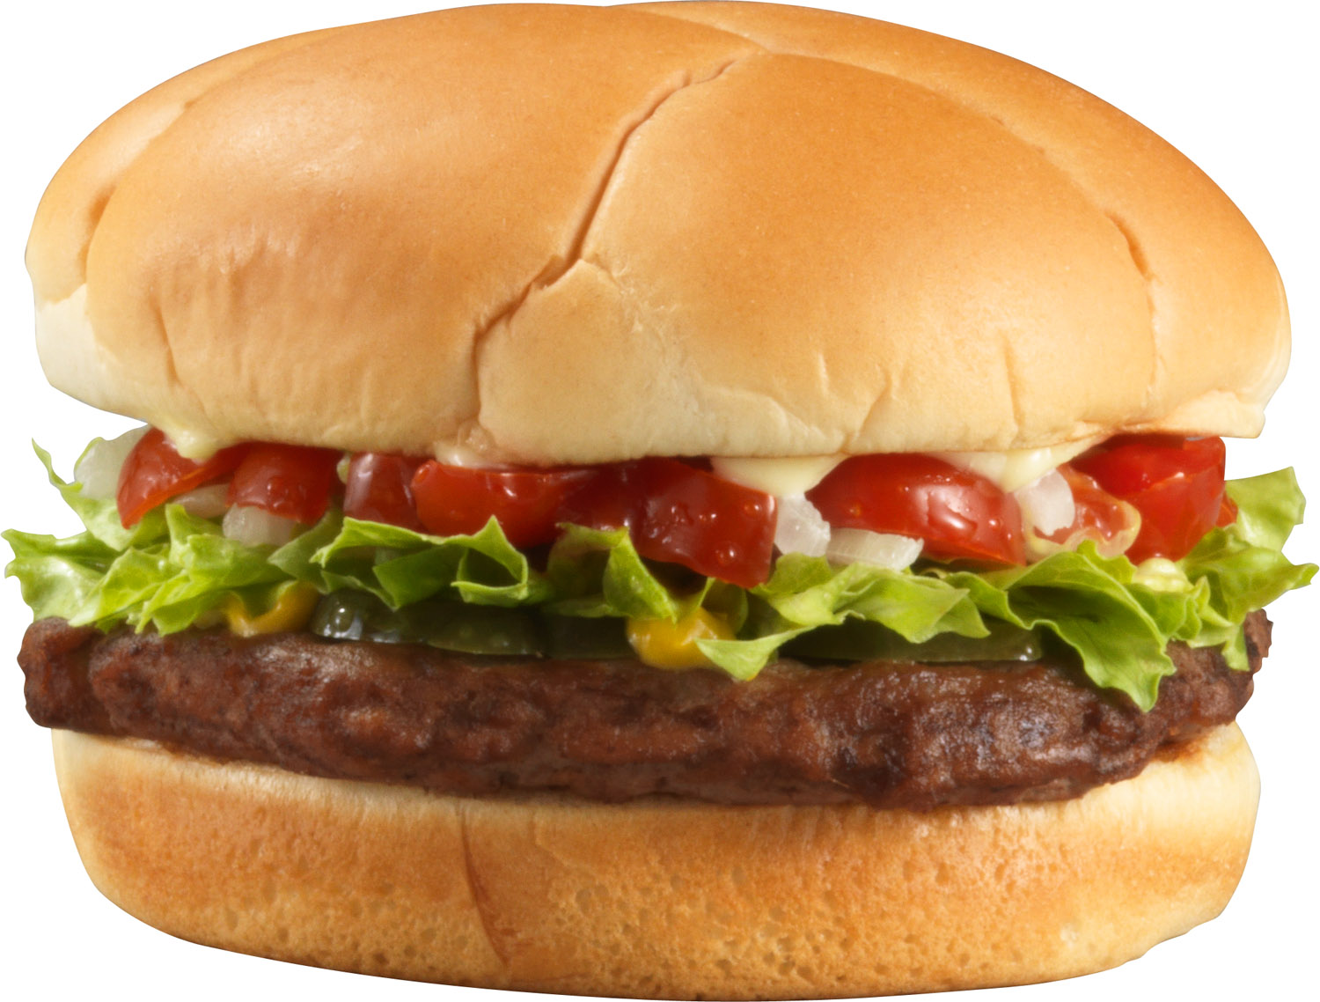
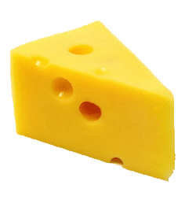
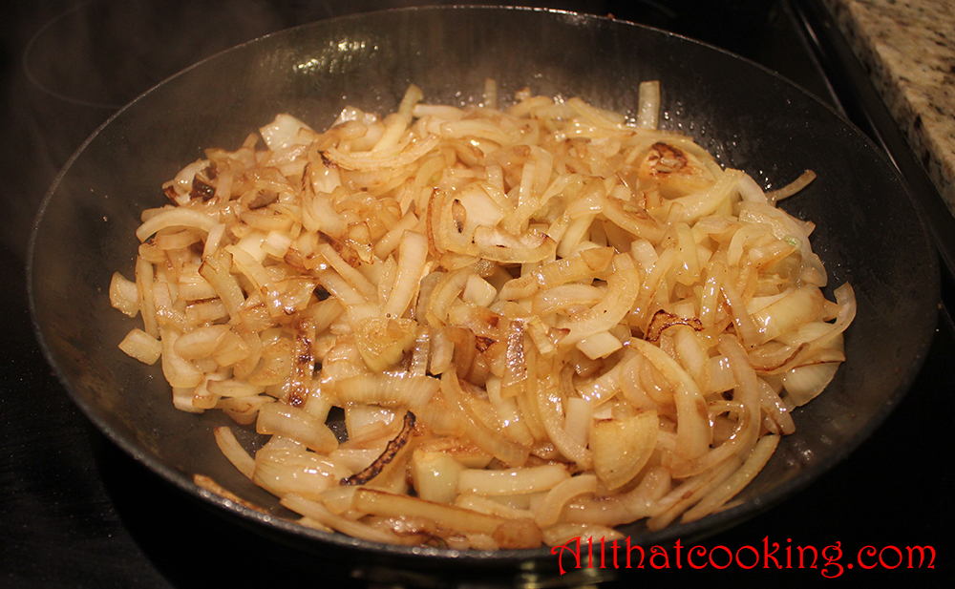
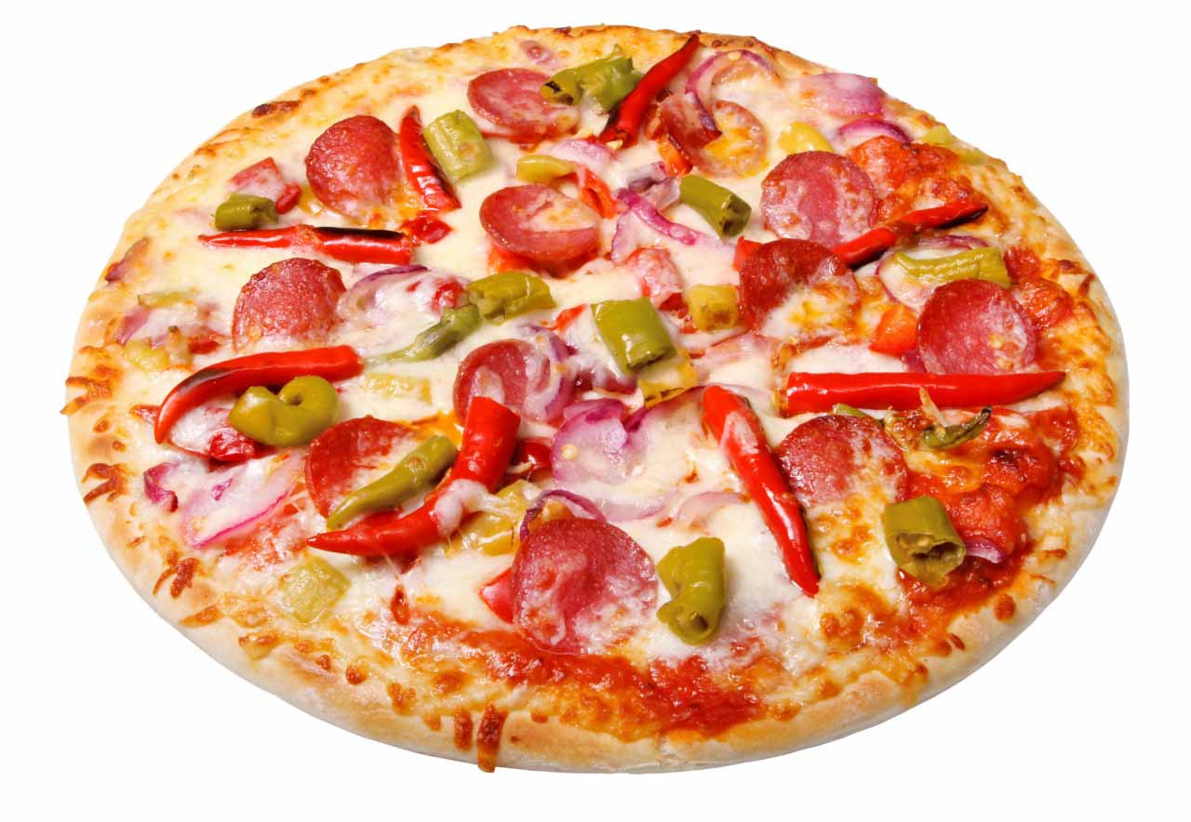
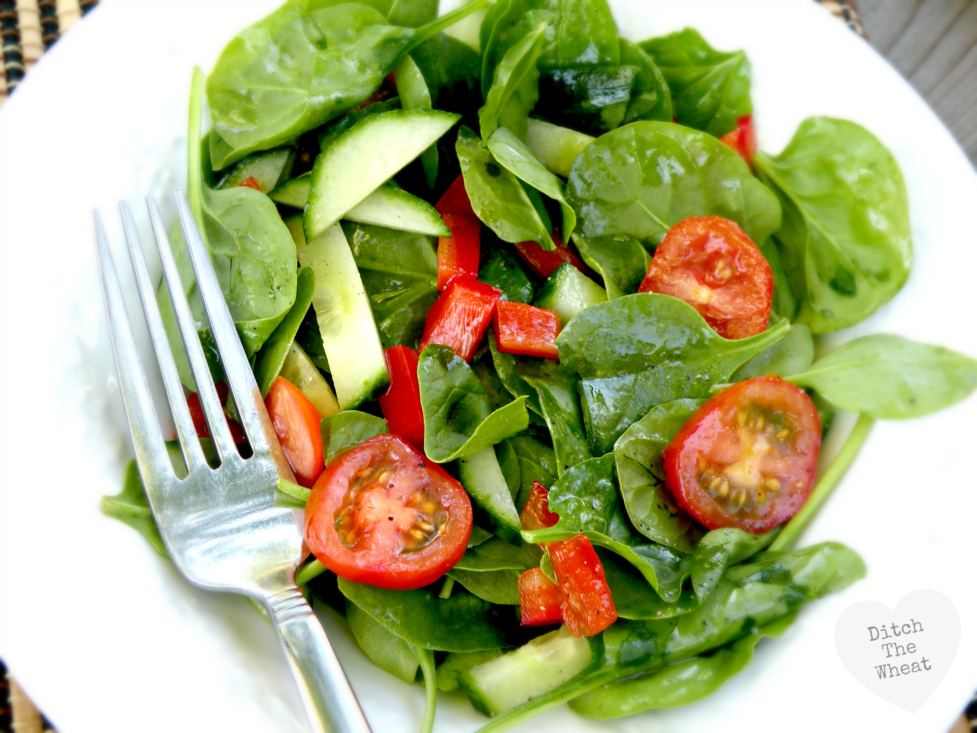
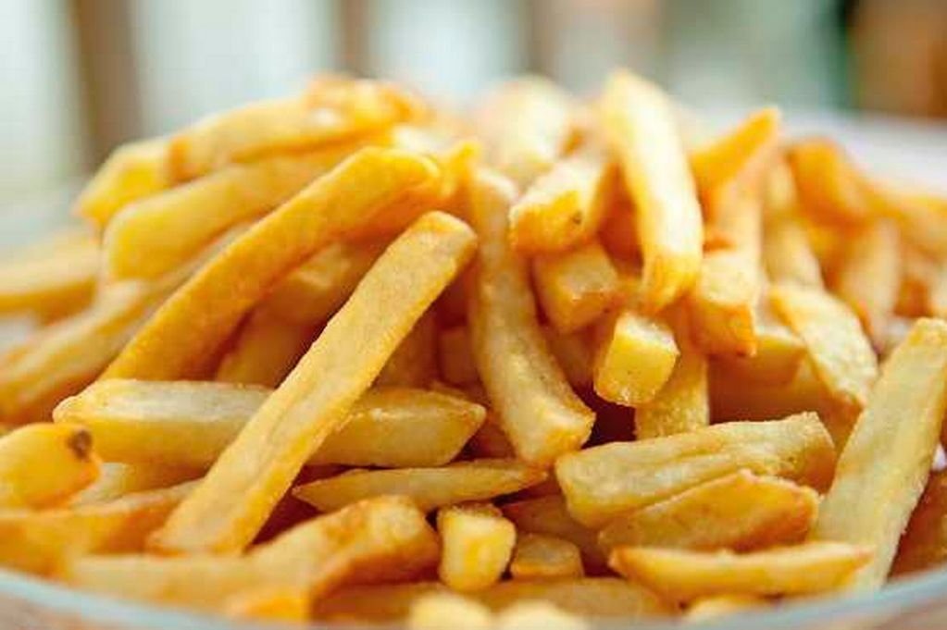
Die Imbiβstube – the Snack bar
Ich möchte / ich hätte gern ….
einen Hamburger
(mit Käse)
(mit Zwiebeln)
eine Pizza
Salat
Pommes
a hamburger
with cheese
with onions
a pizza
salad
chips

Slide 3
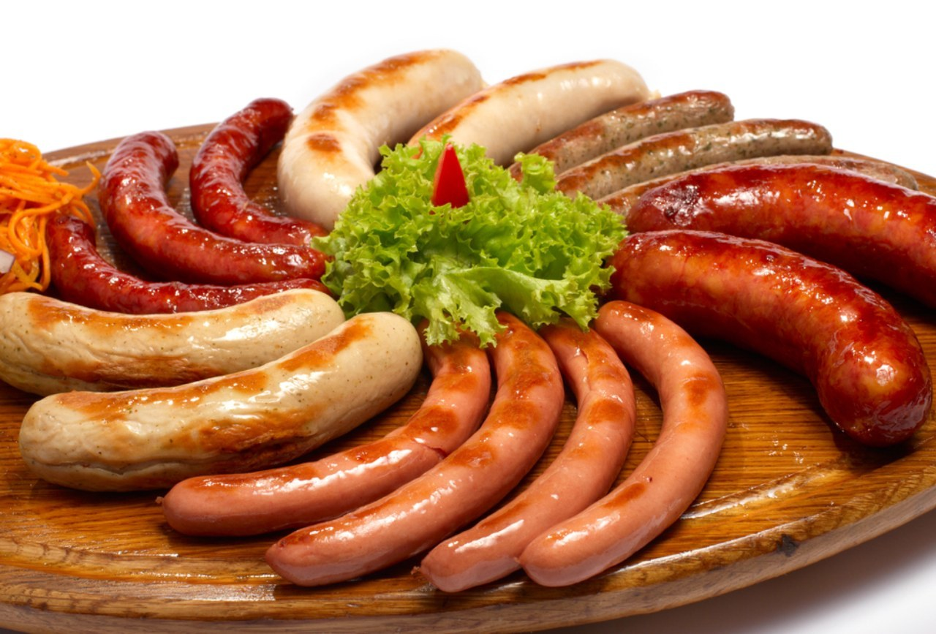
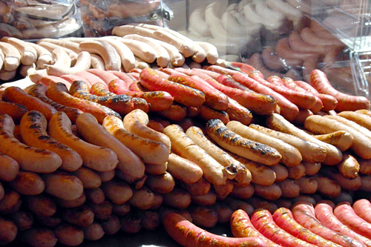
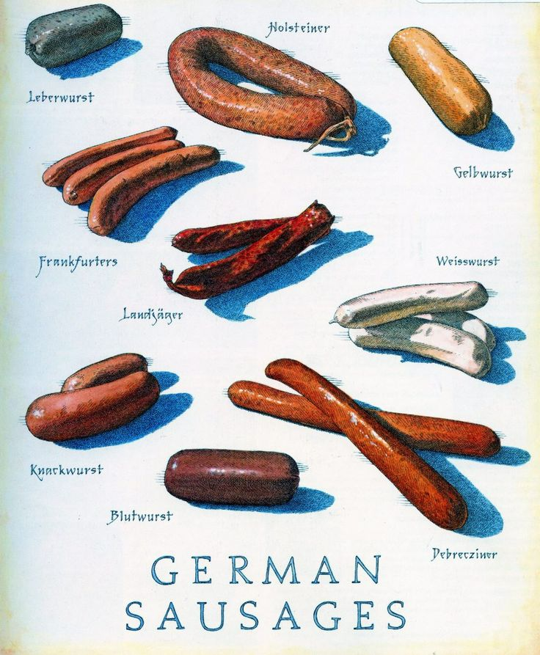
Wurst!
Es gibt mehr als 1,500 Wurstsorten in Deutschland!

Slide 4
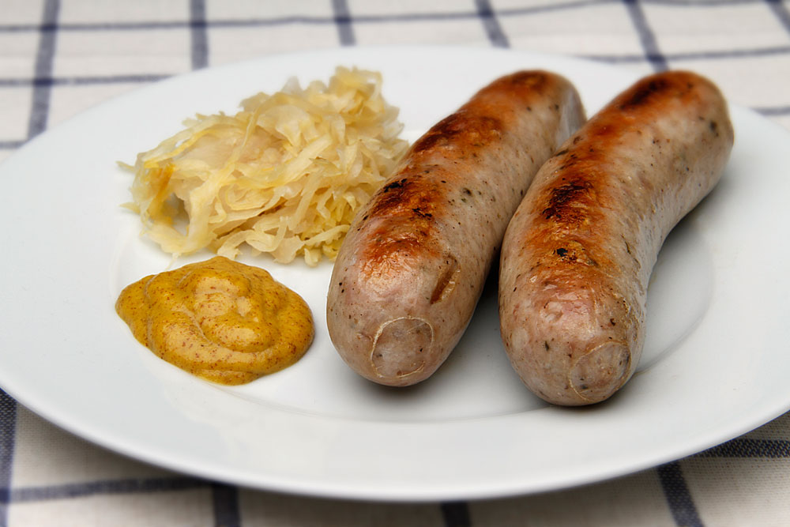
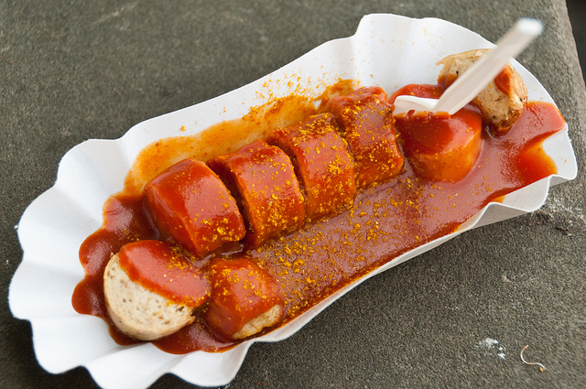
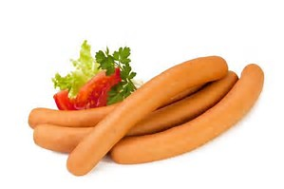
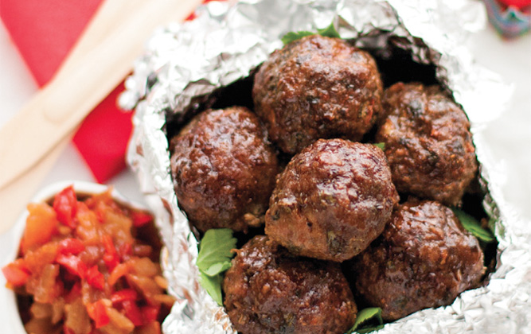
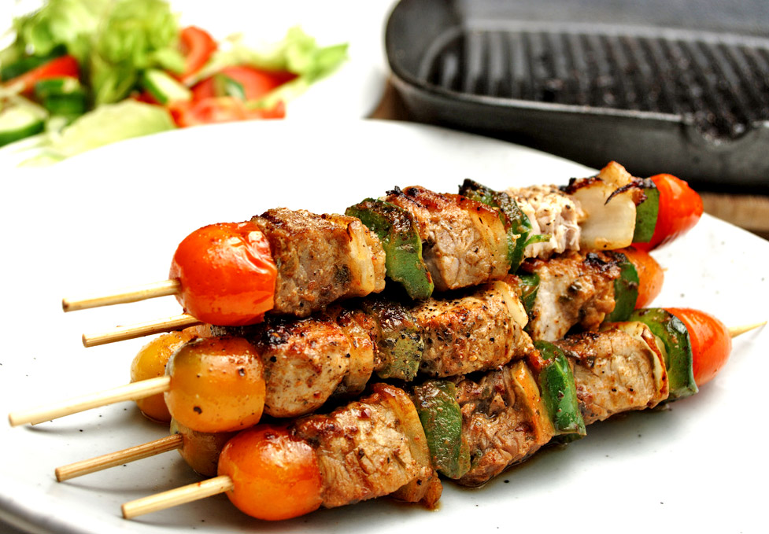
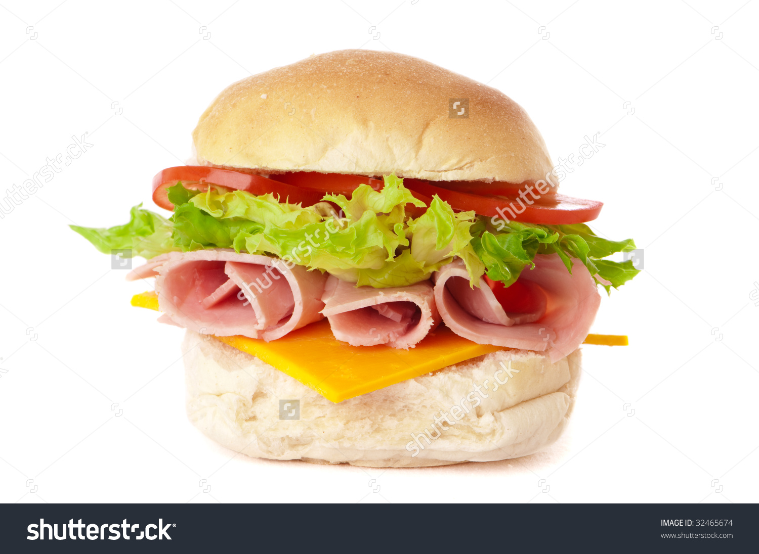
Und weiter ….
eine Bratwurst
eine Currywurst
eine Bockwurst
ein Schaschlik
eine Frikadelle
ein belegtes Brötchen
a fried sausage
a curry sausage
a frankfurter
a kebab
a meatball
a filled roll

Slide 5
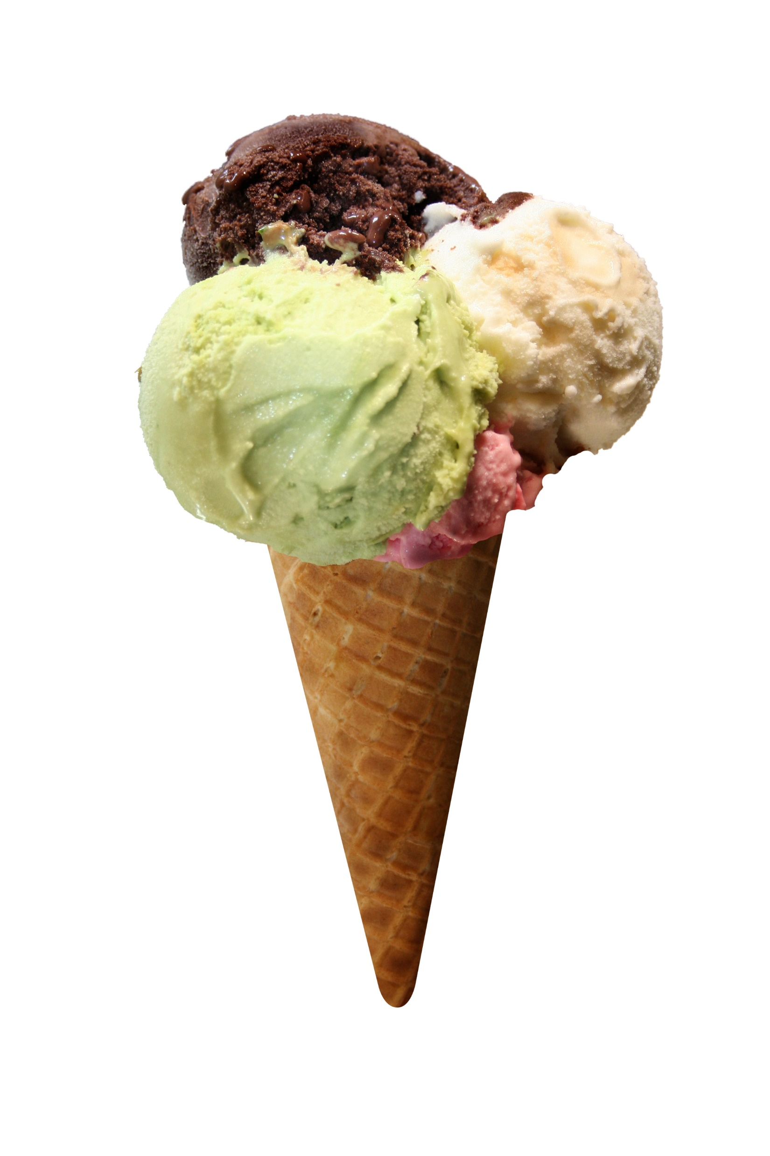
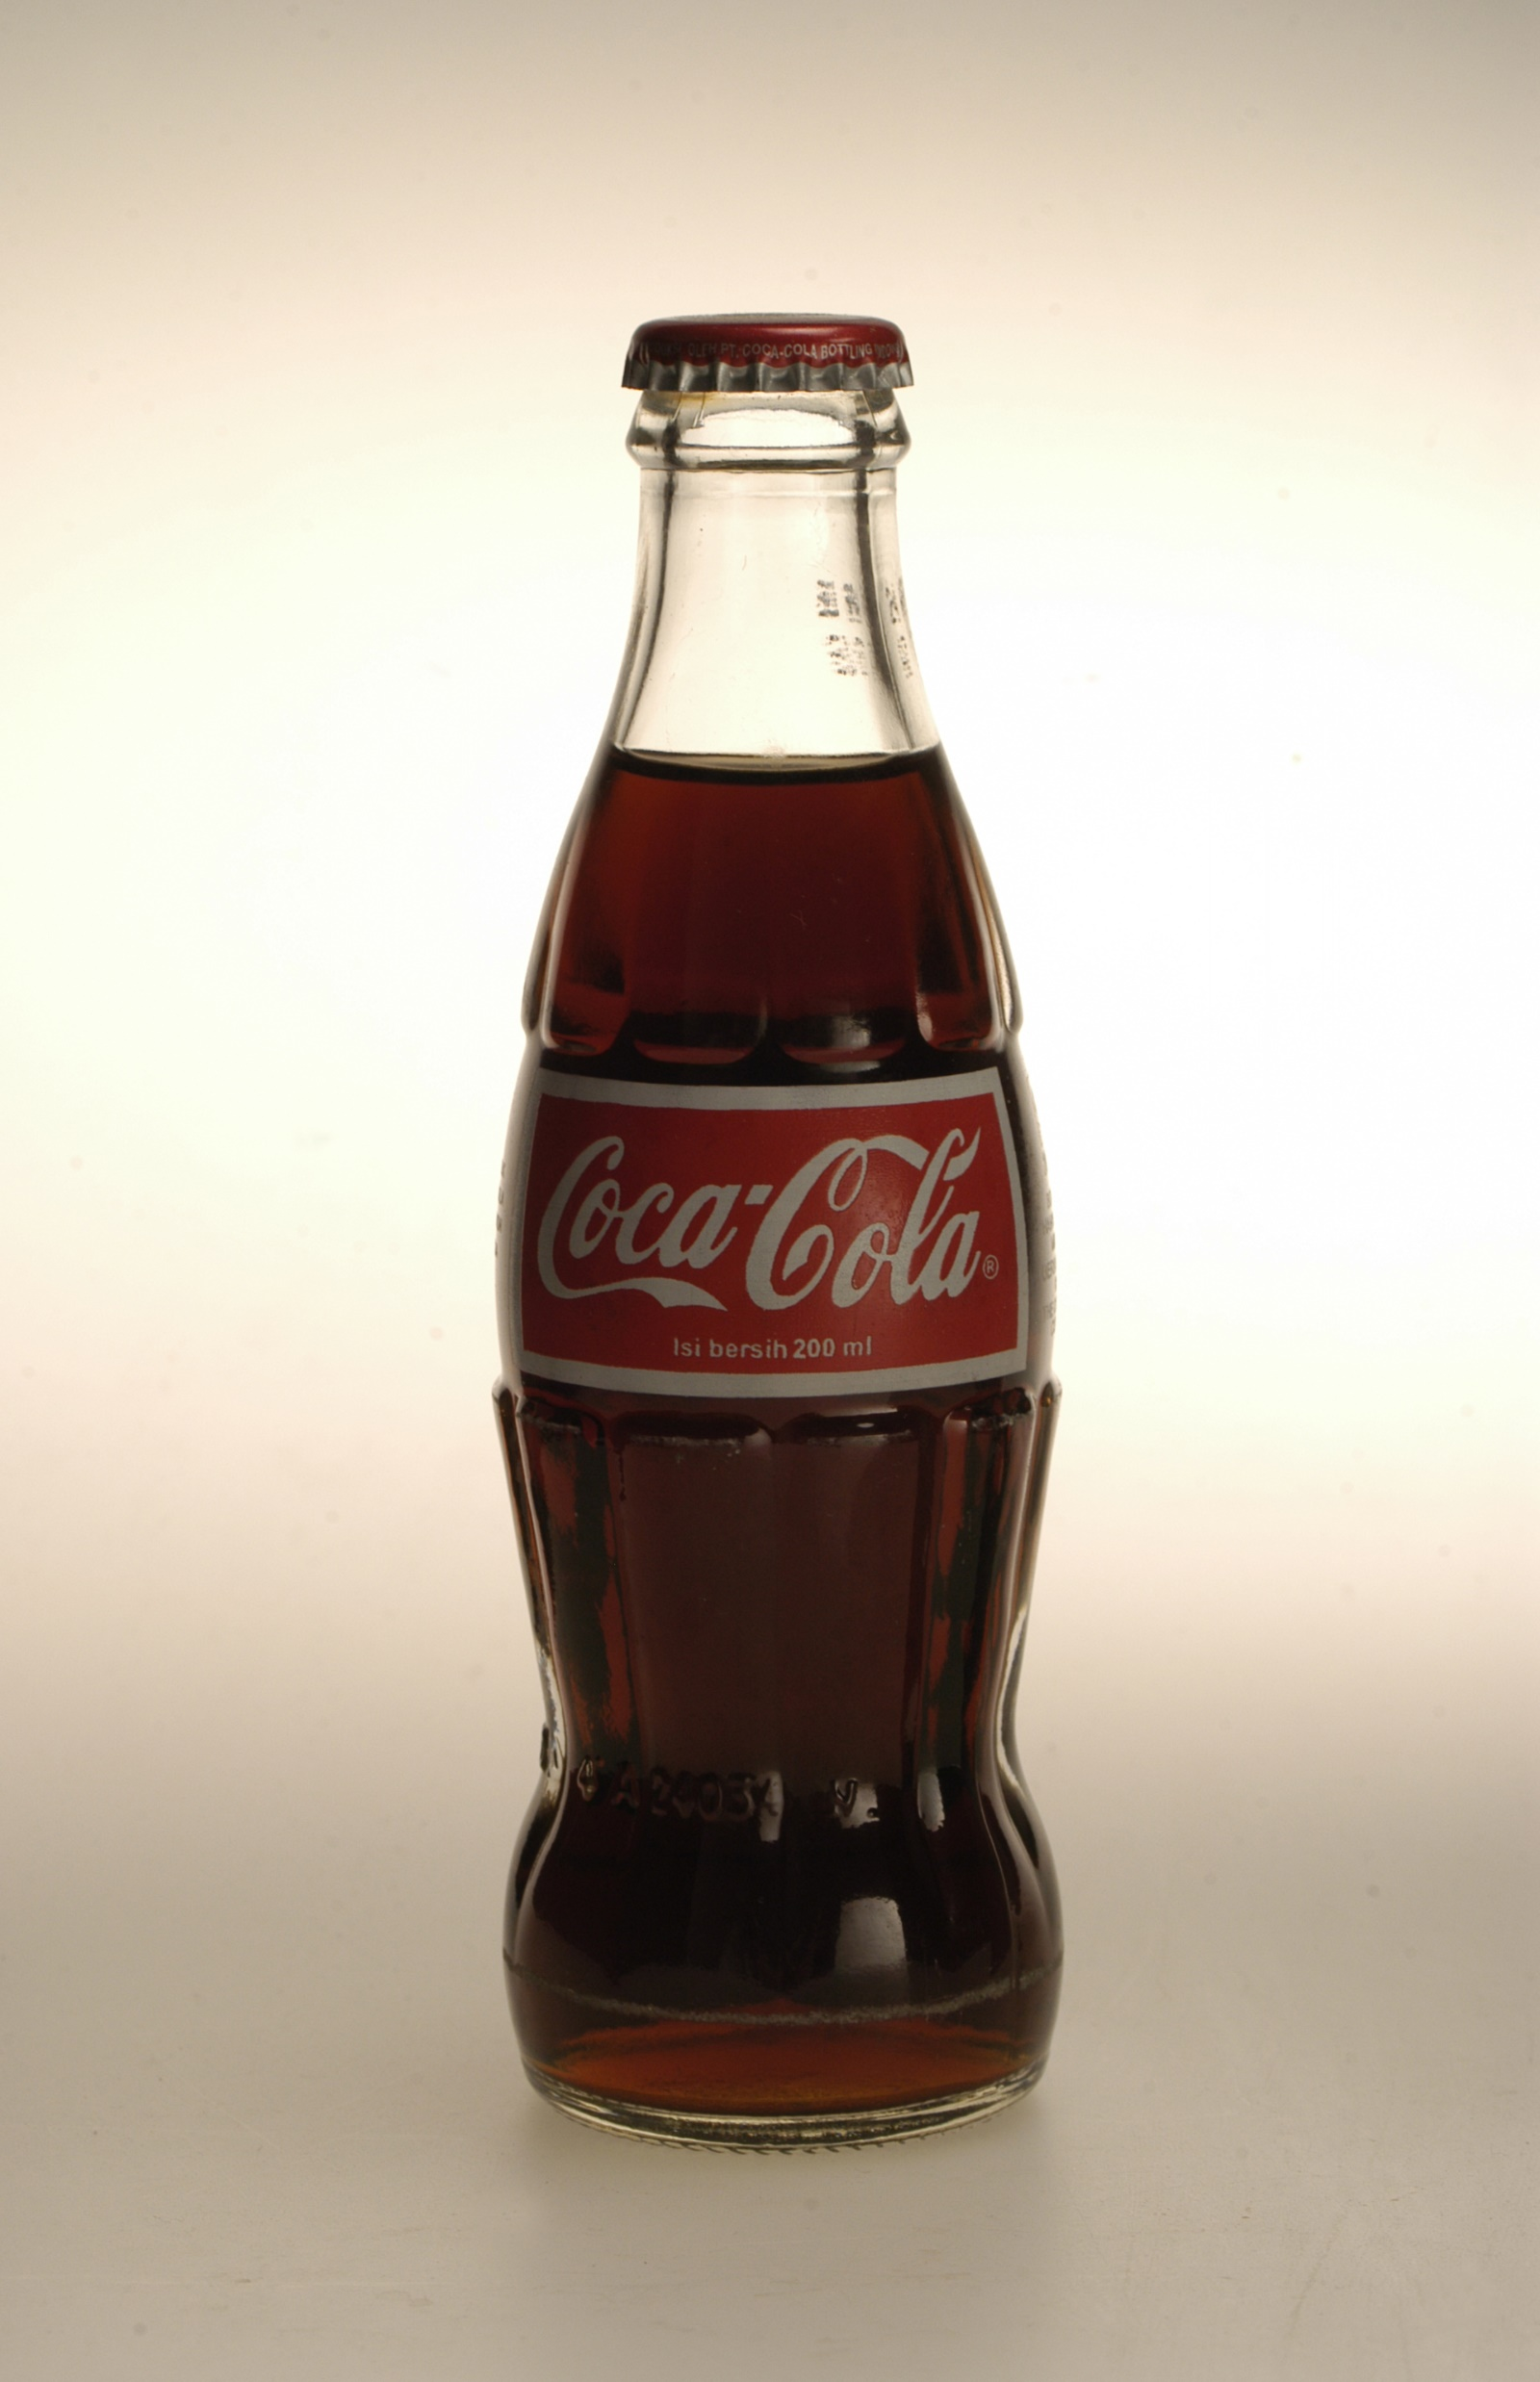
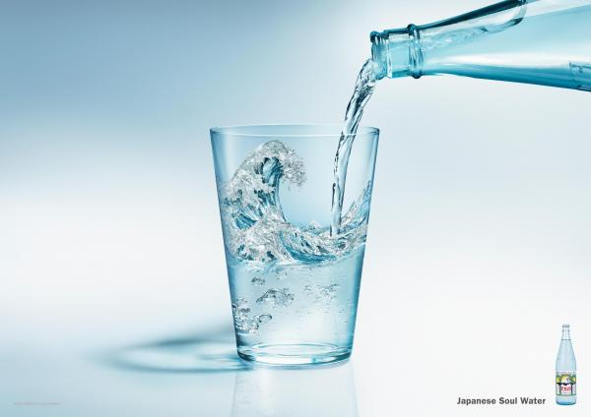
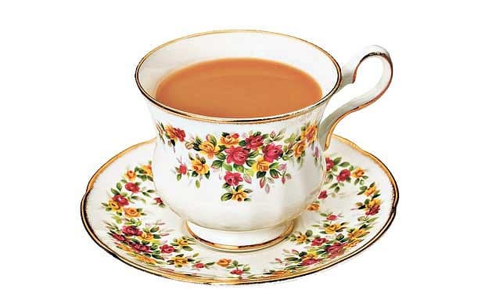
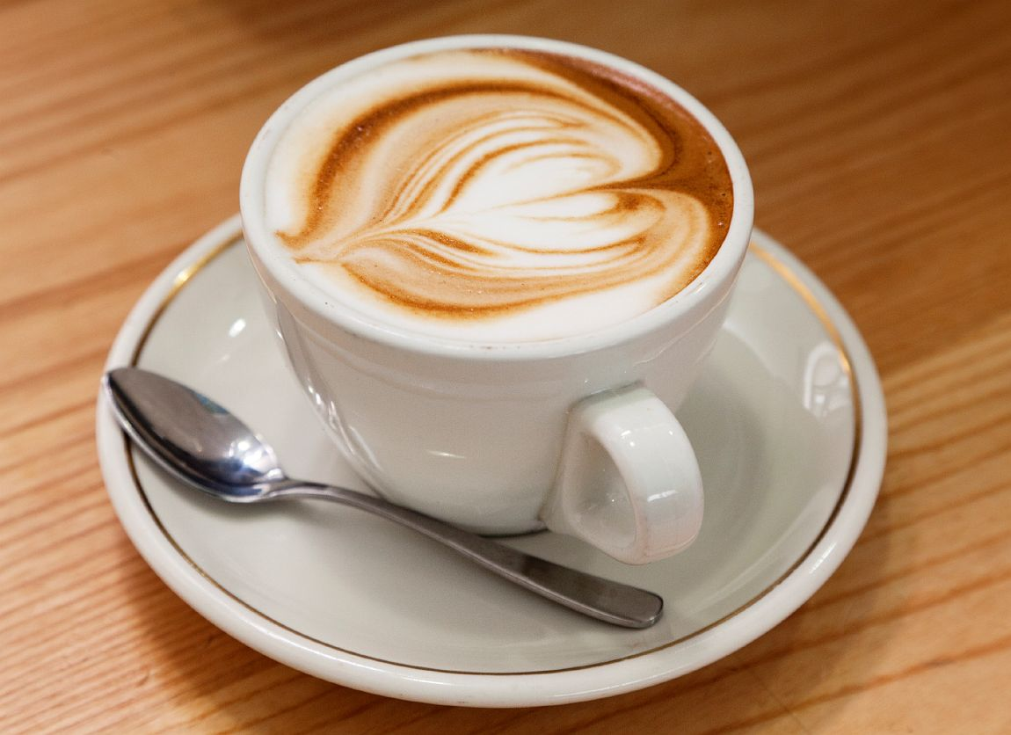
Was noch? Ich möchte …
ein Eis
eine Cola
ein Mineralwasser
einen Tee
einen Kaffee
an ice cream
a coca cola
a mineral water
a tea
a coffee

Slide 6
Now work in pairs. One of you is to order food and drink in German and the other is to note down the order in English or draw it.
Try to add in phrases like:
Guten Morgen! Was möchten Sie? Good morning. What would you like?
Ich möchte ? Ich hätte gern – I would like …
Sonst noch etwas? Anything else?
Remember if you want one of something, you say
Once – einmal
Likewise with zweimal – two dreimal-three
You can also add:
Zum Essen möchte ich – I would like to eat
Zum Trinken möchte ich ….

Slide 7
Listening Stimmt p102 Ex 1
You will hear 9 items you can buy in a German snack bar. Write down the item in English and the price it costs.
Remember to put the euro sign at the beginning and a comma between the number of euros and the number of cents.
Zum Beispiel - €2,50

Slide 8
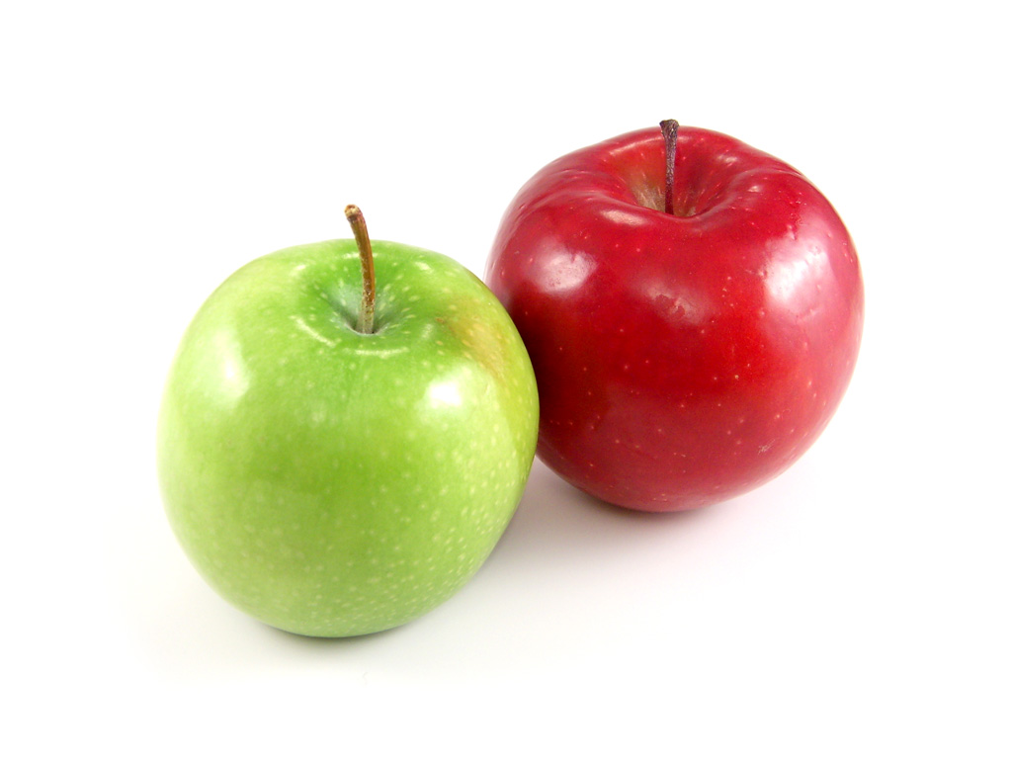
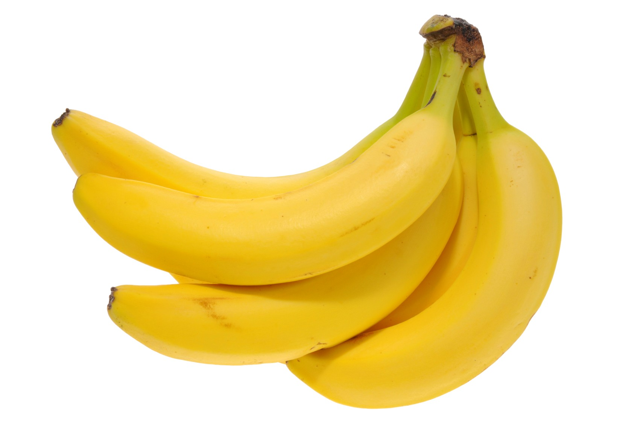
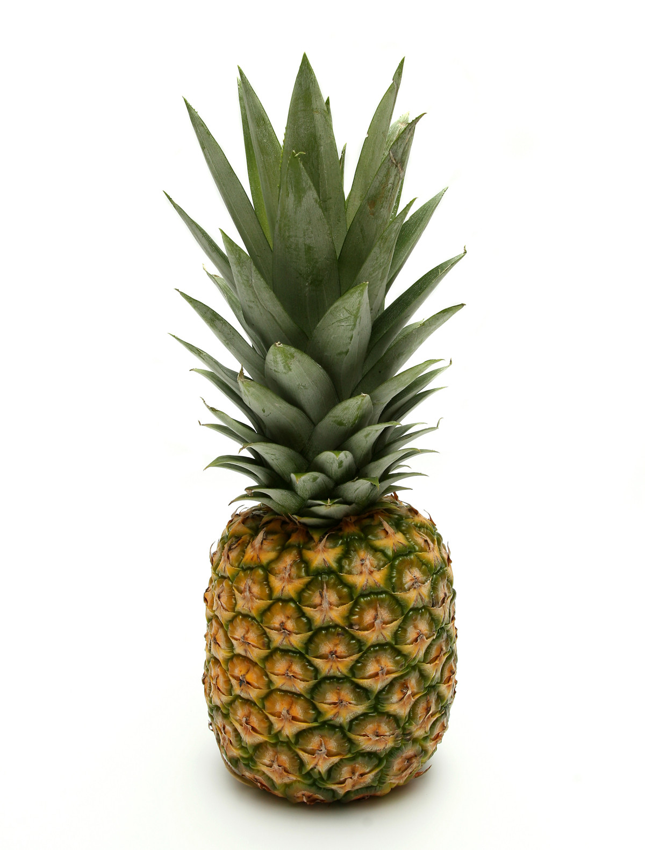
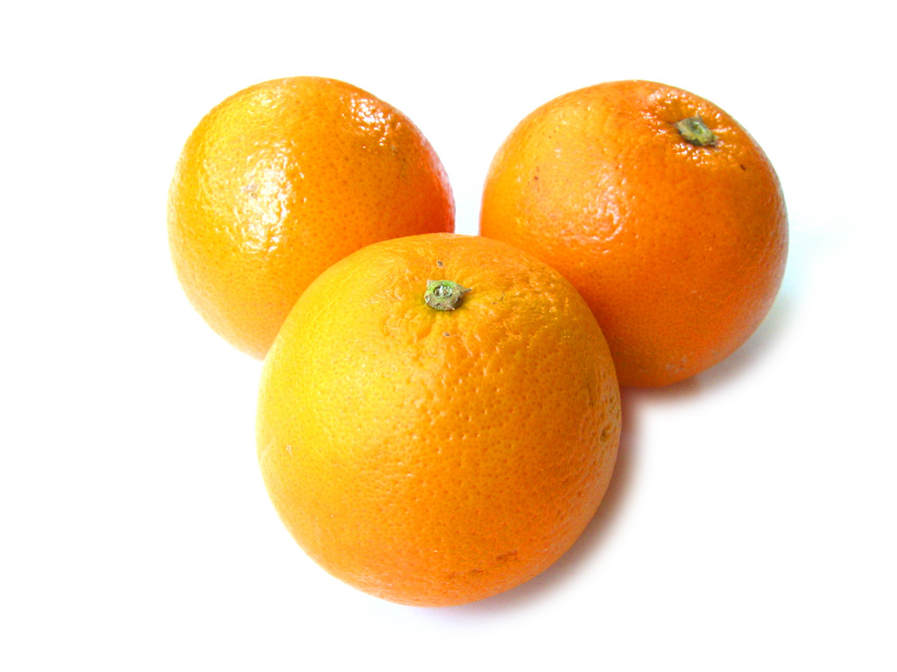
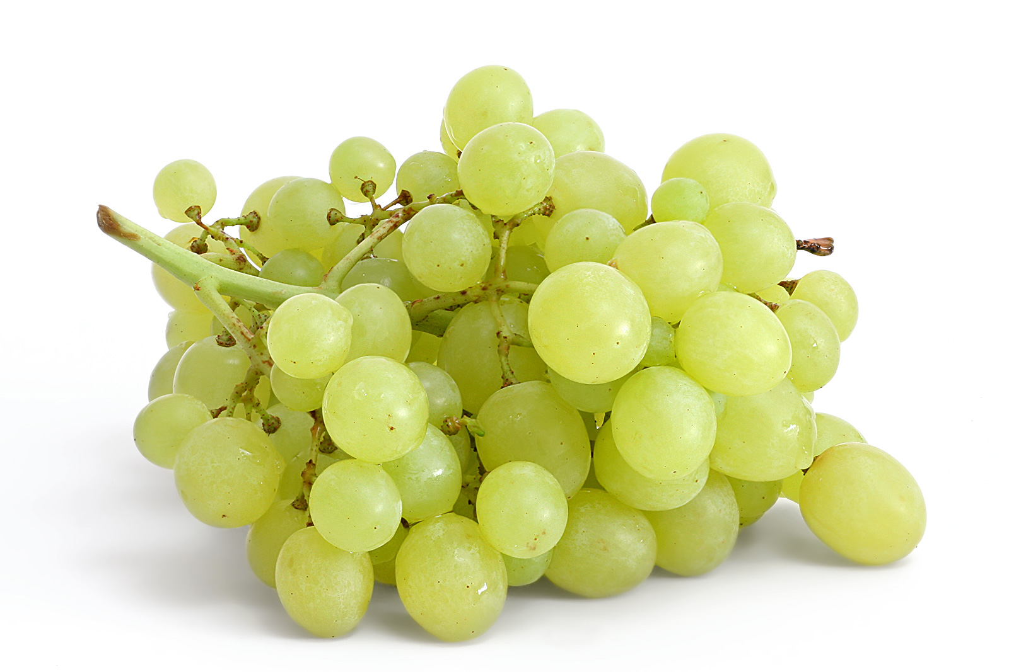
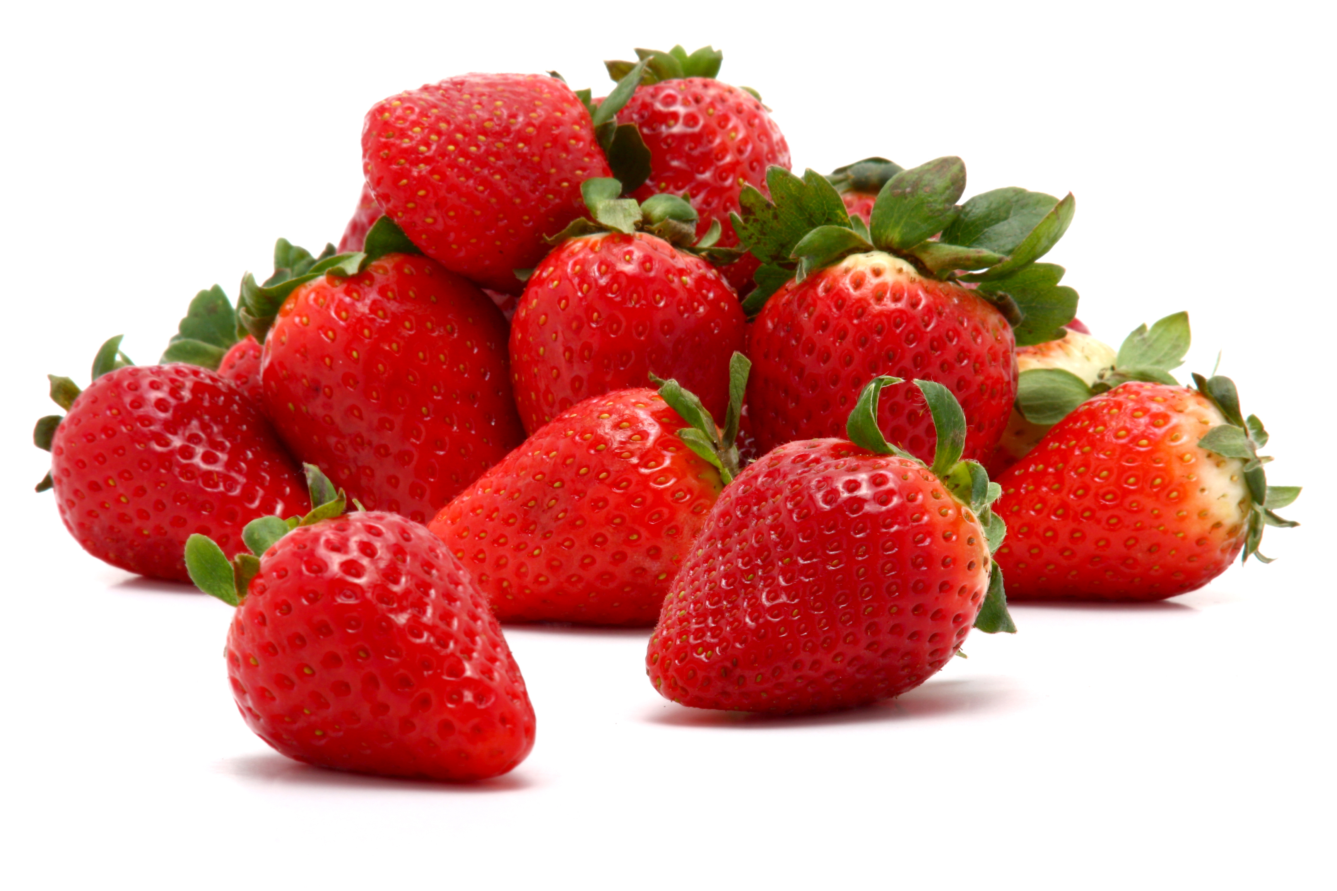
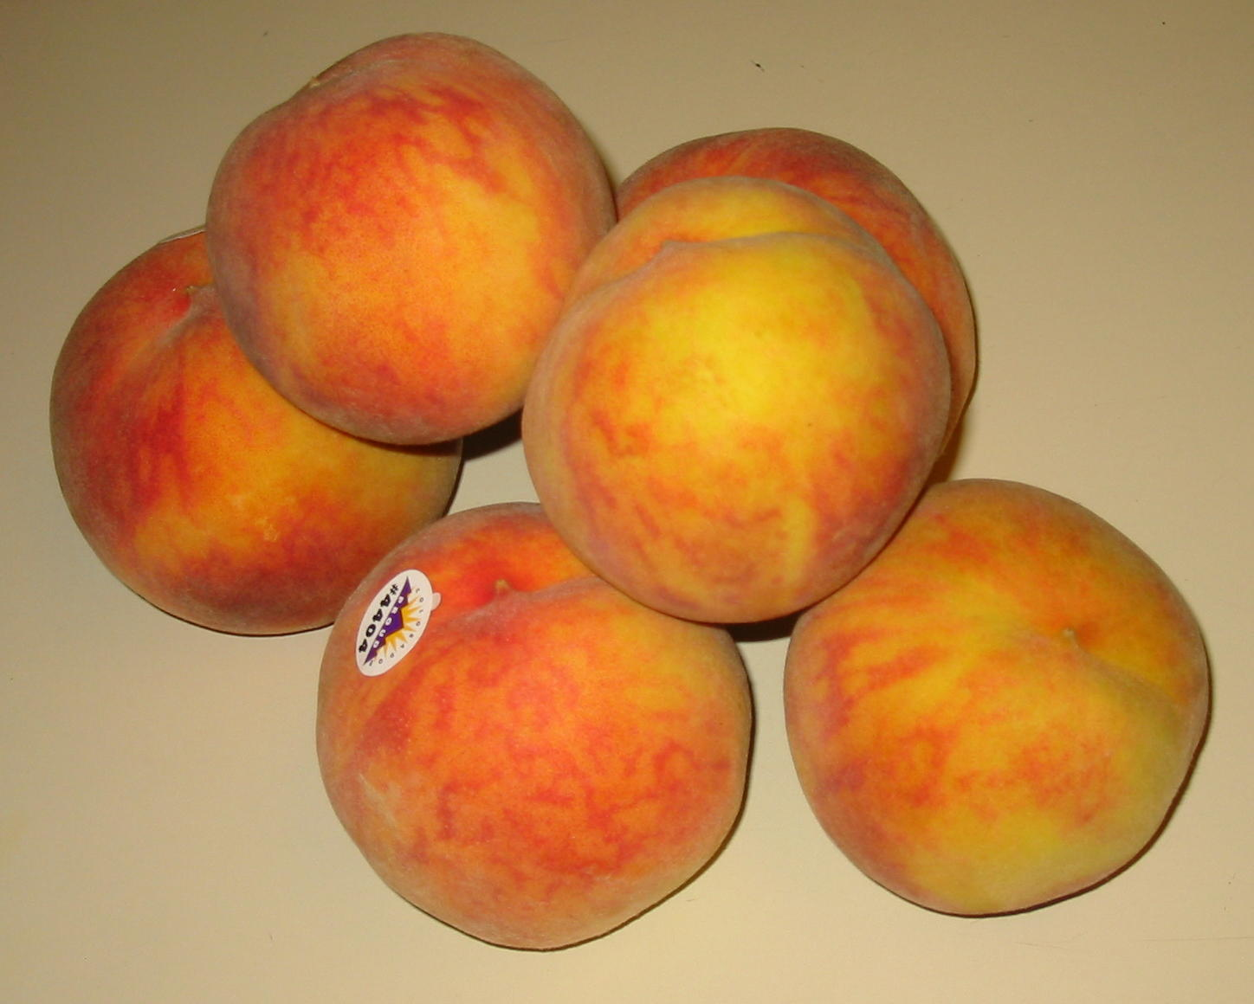
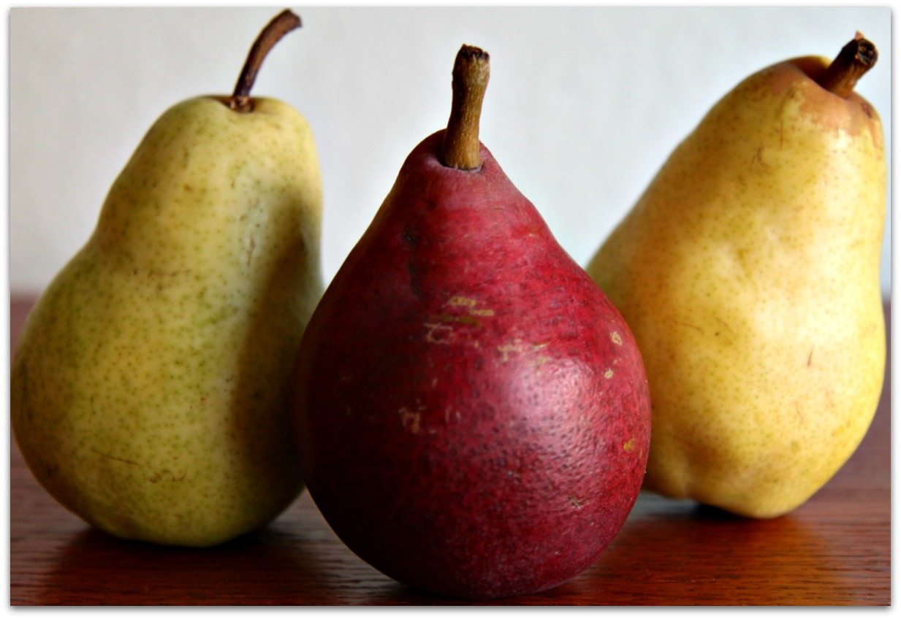
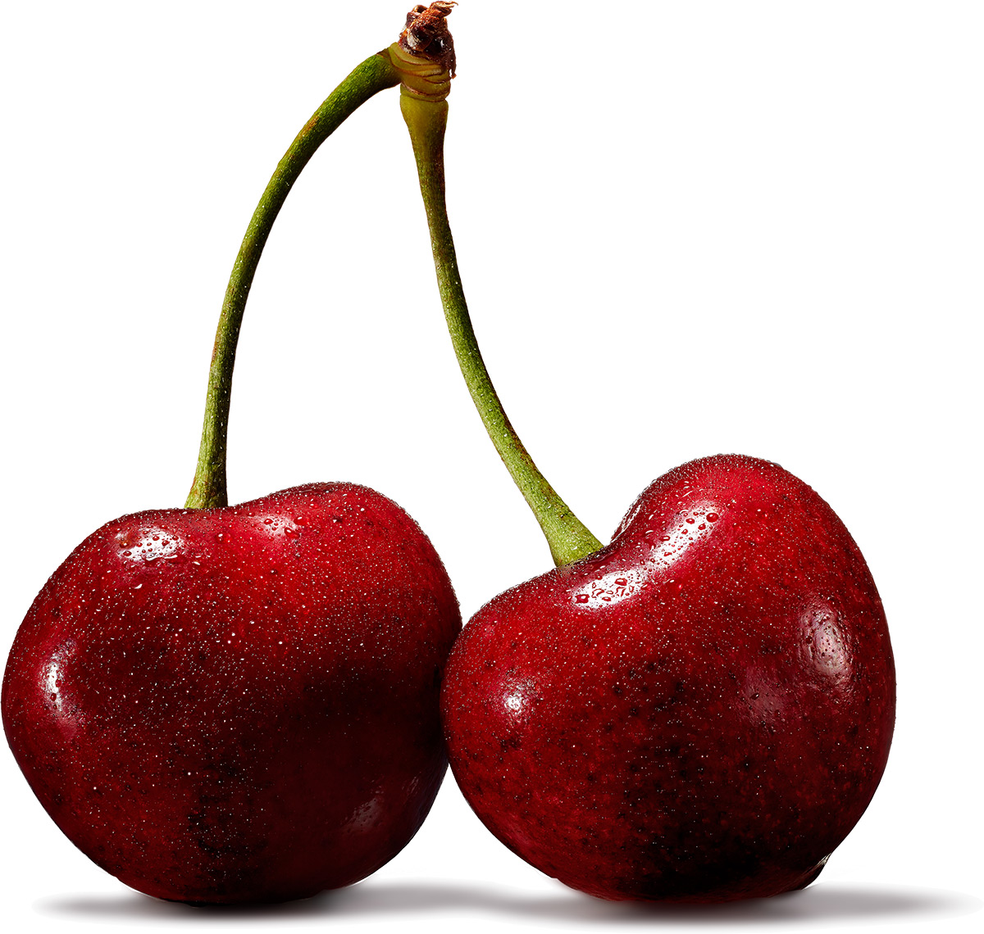
OBST- FRUIT
Apfel
Bananen
Ananas
Orangen
Weintrauben
Erdbeeren
Pfirsiche
Birnen
Kirschen
Apples
Bananas
Pineapples
Oranges
Grapes
Strawberries
Peaches
Pears
cherries

Slide 9
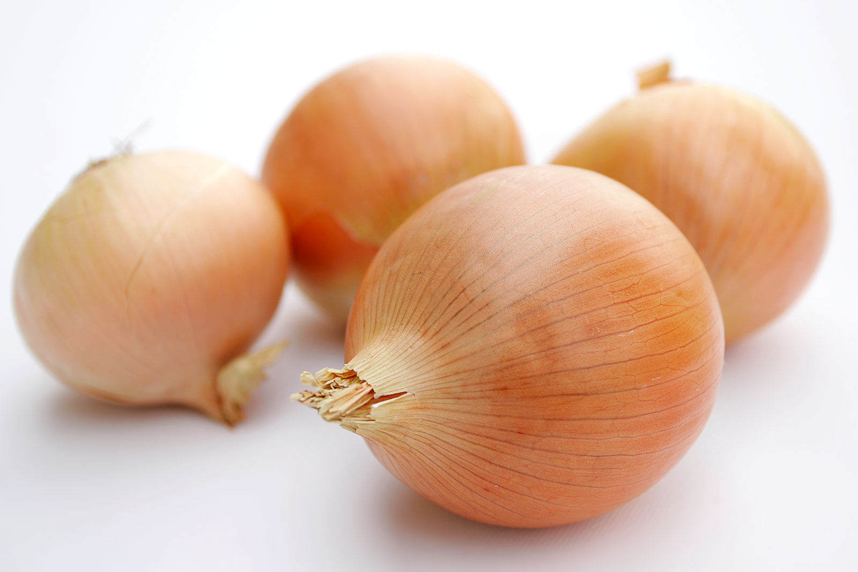
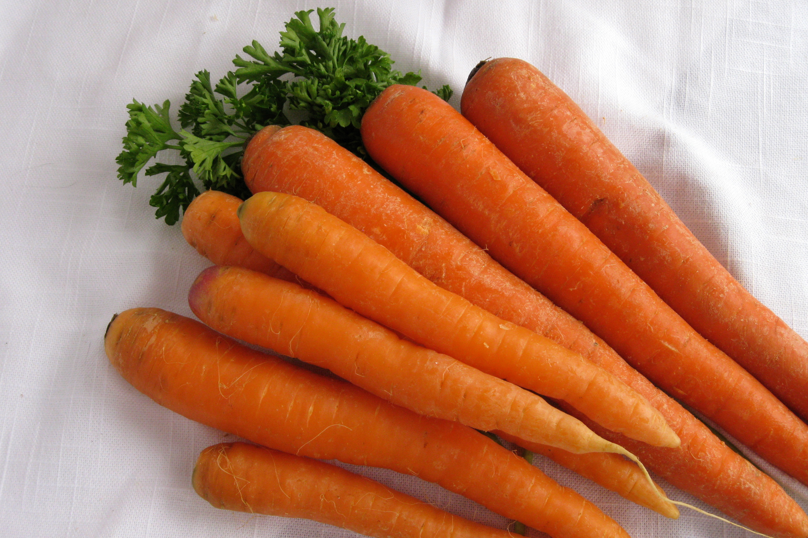
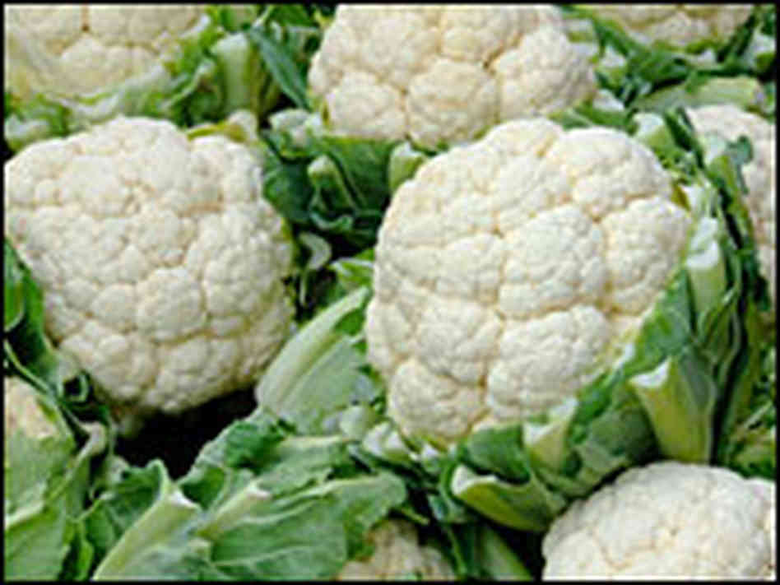
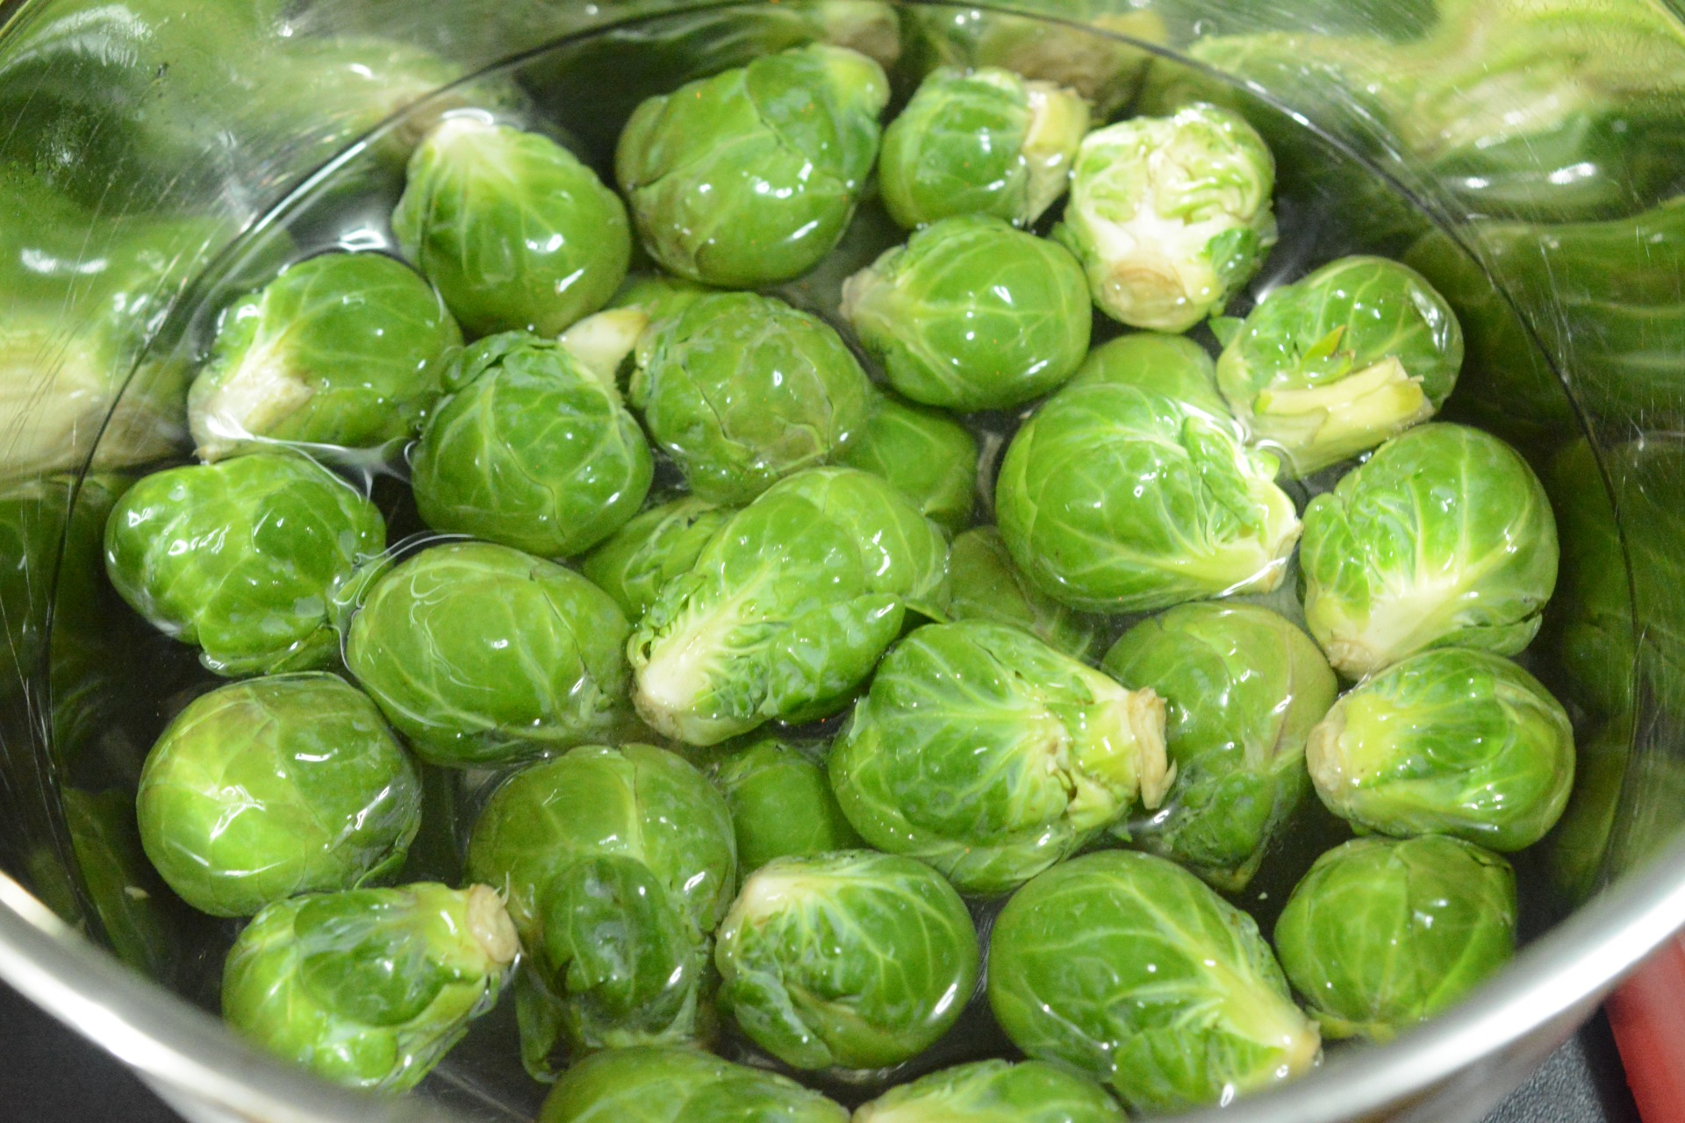
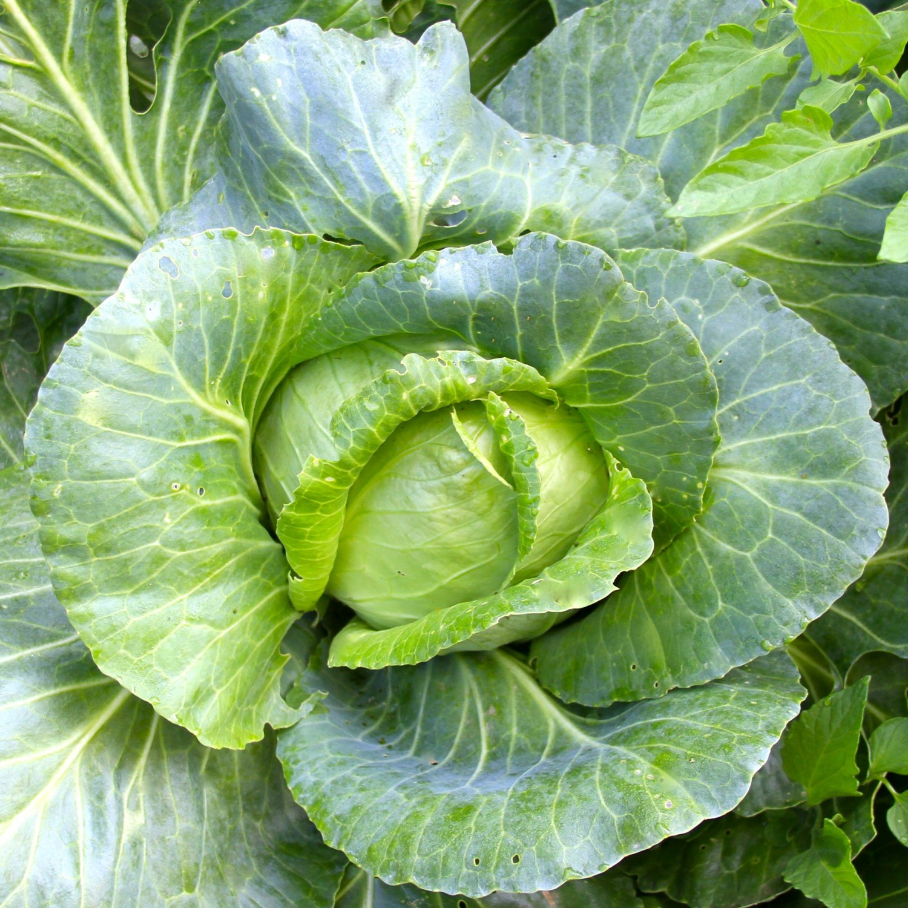
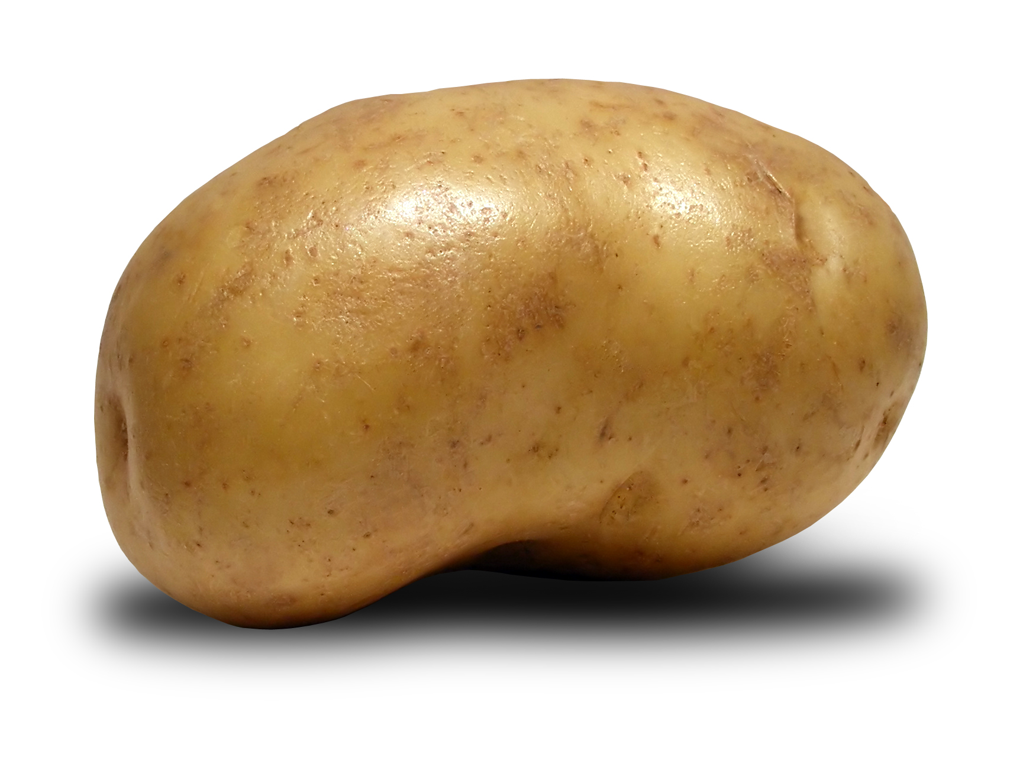
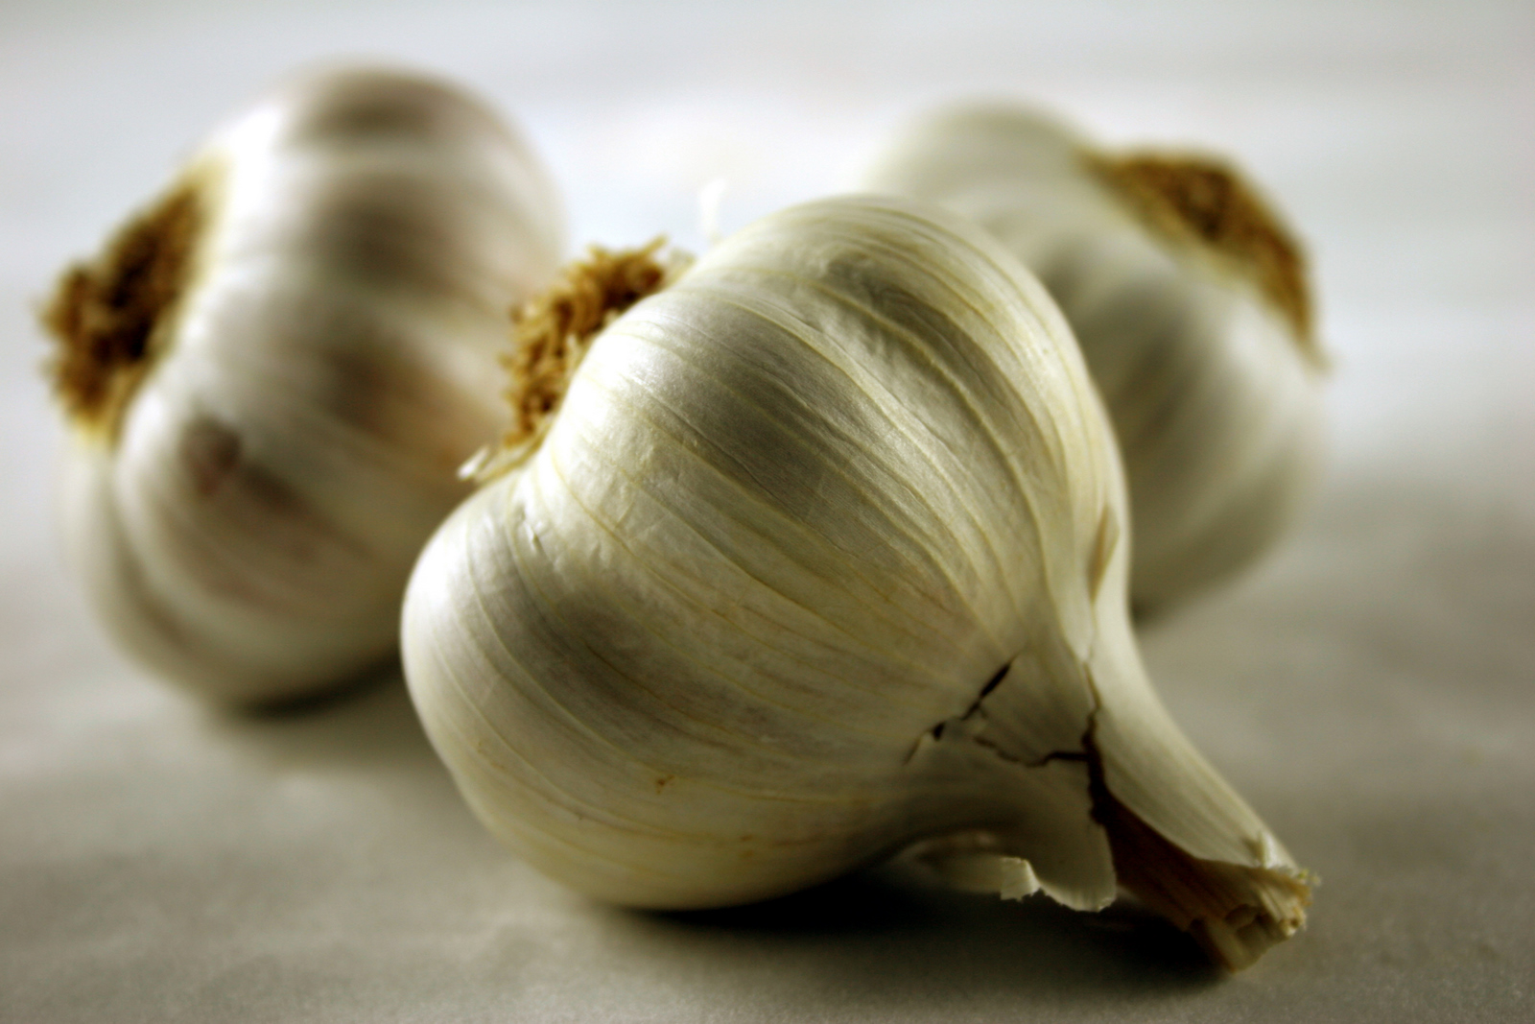
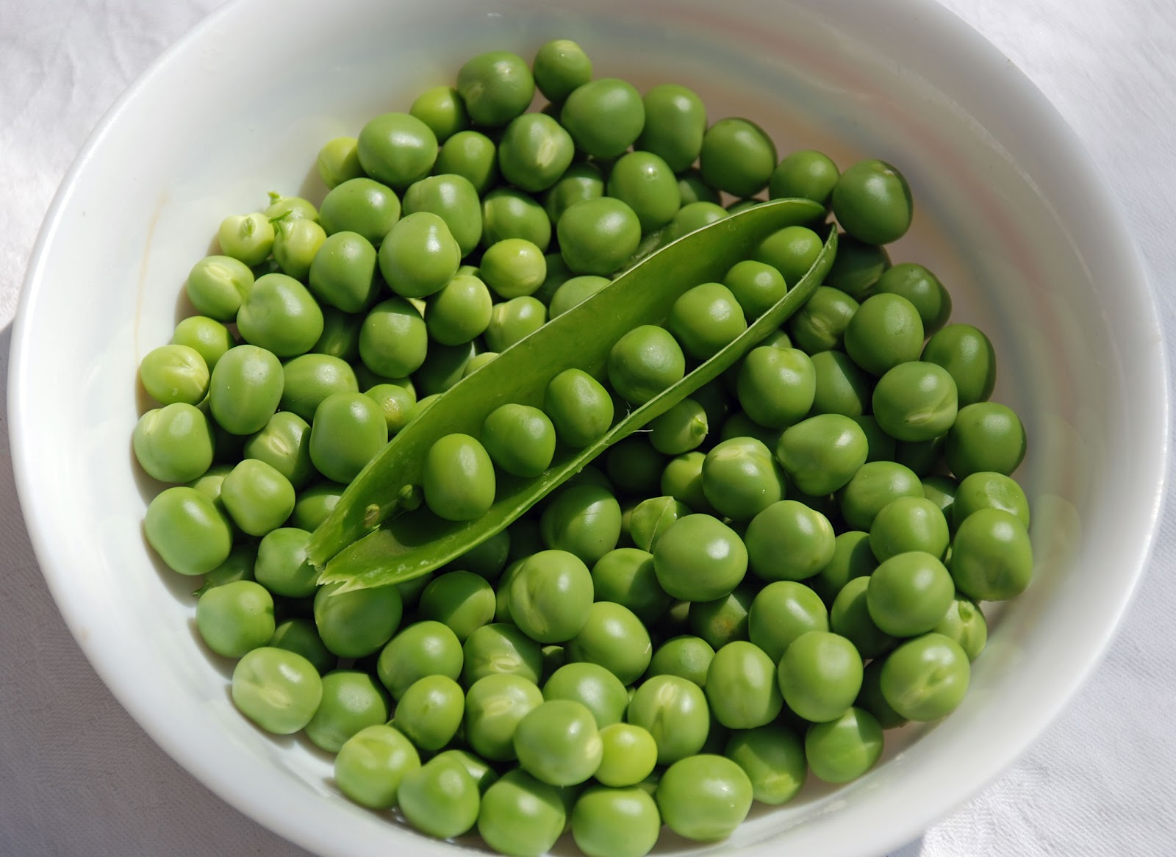
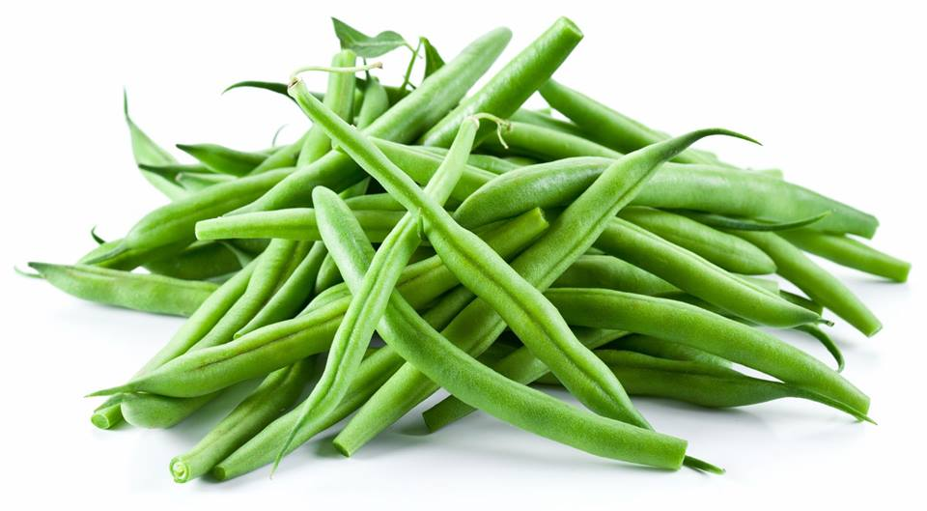
GEMÜSE - VEGETABLES
Zwiebeln
Karotten
Blumenkohl
Rosenkohl
Kohl
Kartoffeln
Knoblauch
Erbsen
Bohnen
Onions
Carrots
Cauliflower
Brussel Sprouts
Cabbage
Potatoes
Garlic
Peas
Beans

Slide 10
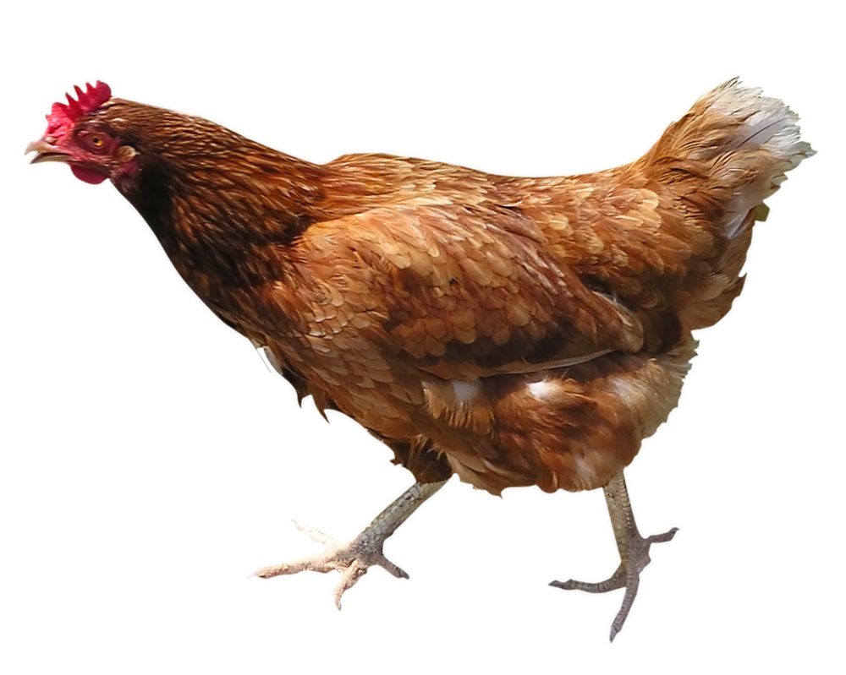
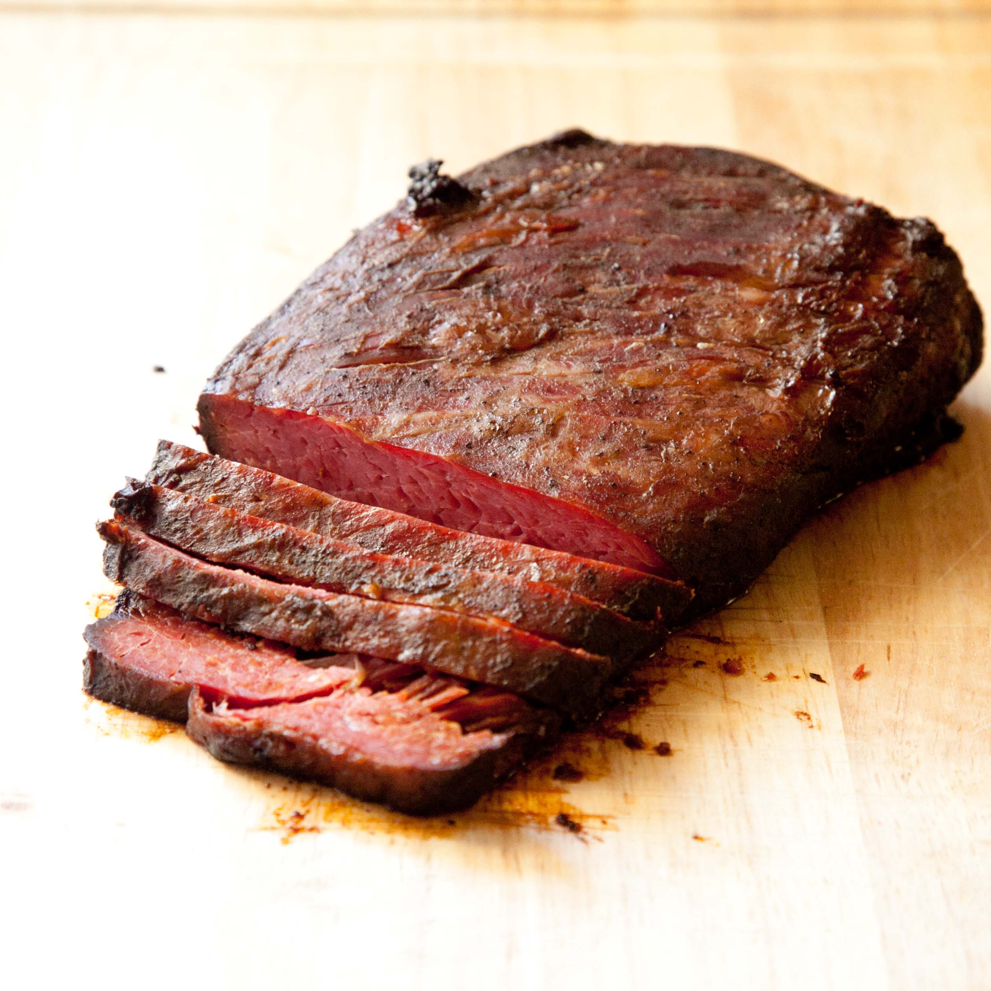
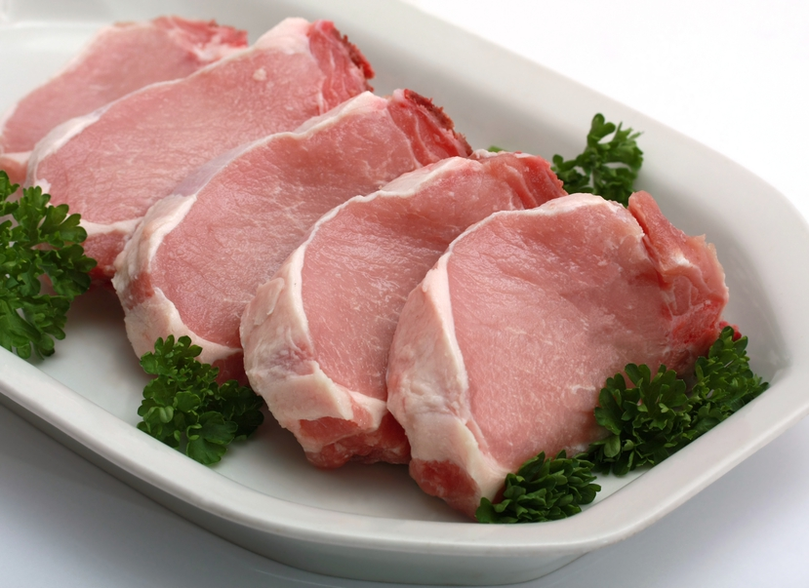
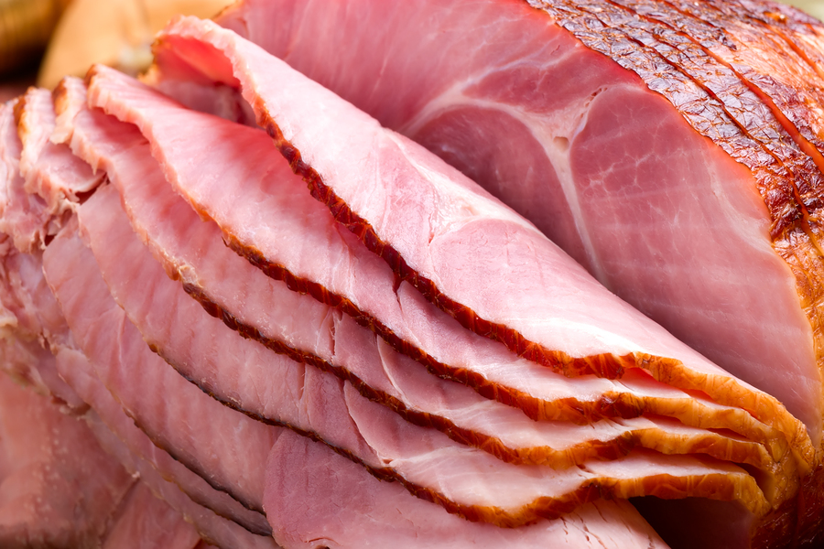
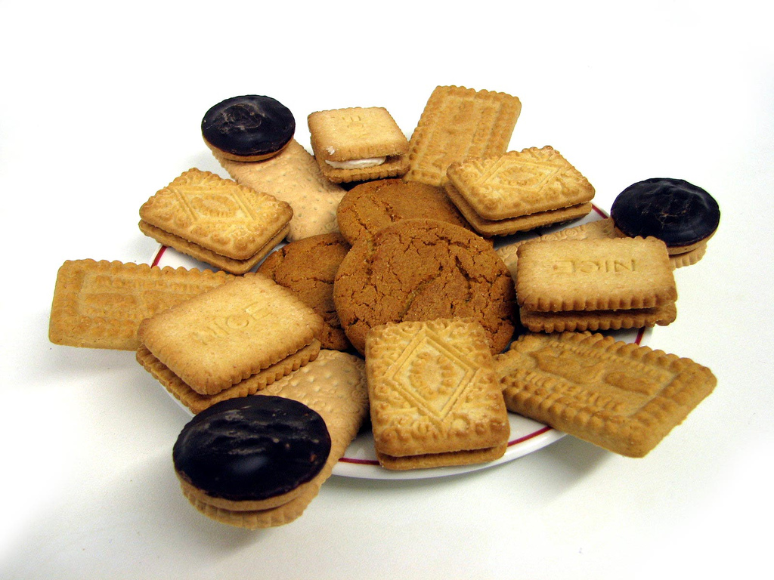
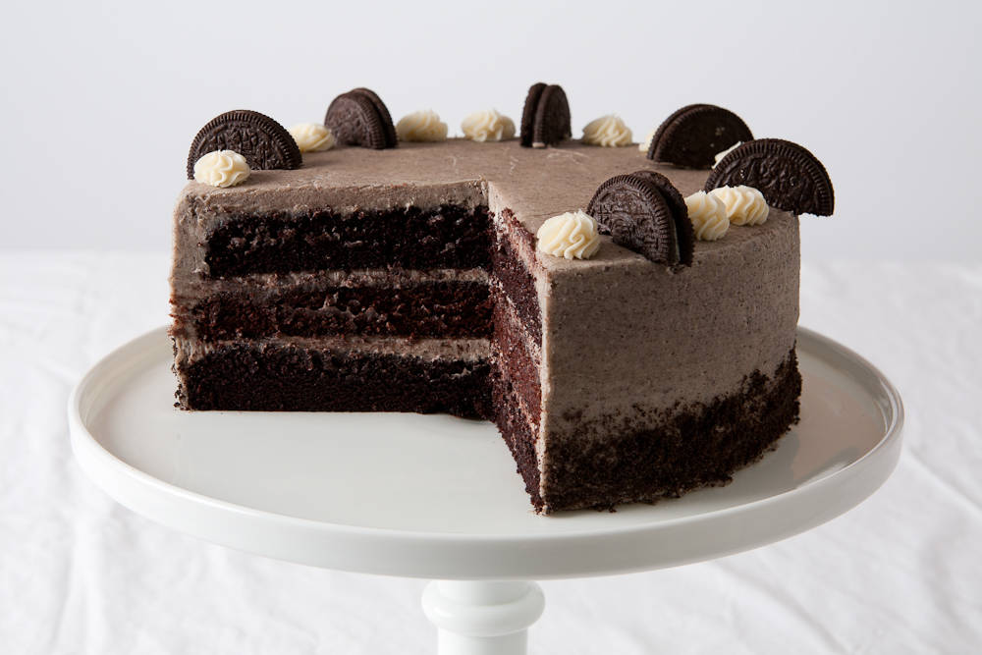
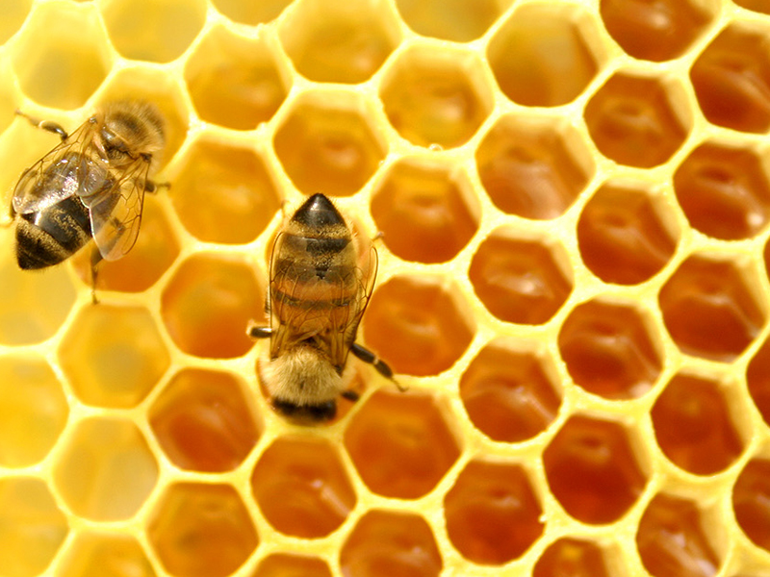
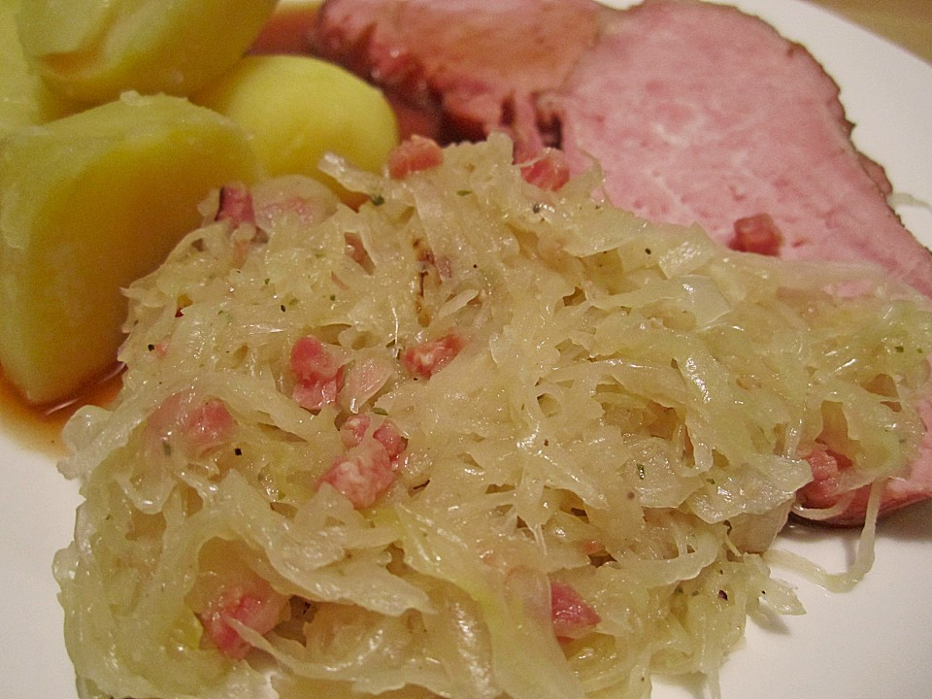
UND WAS NOCH…?
Hähnchen
Rindfleisch
Schweinefleisch
Schinken
Kekse
Kuchen
Honig
Sauerkraut
Chicken
Beef
Pork
Ham
Biscuits
Cake
Honey
Pickled Cabbage

Slide 11


Isst du gern ….? Do you like to eat…?
Ich esse gern… I like to eat
Ich esse nicht gern – I don’t like to eat
Es ist
lecker / köstlich / schmackhaft
süss
saftig
erfrischend
salzig
sauer
scharf
eklig / zum Kotzen
würzig
geschmacklos
fettig
It is
tasty
sweet
juicy
refreshing
salty
sour
sharp
disgusting/makes you sick
spicy
tasteless
fatty/greasy

Slide 12
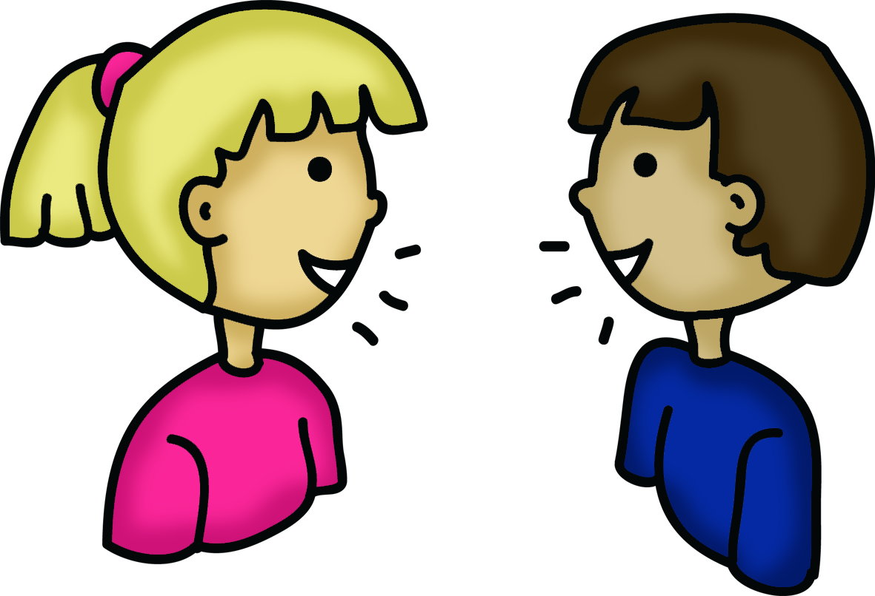
Eine mündliche Aufgabe
In pairs,
Person A asks the other: Was isst du gern?
Person B answers: Ich esse gern … ( + food)
Person A asks : Warum?
Person B says: Es ist ….(and gives a reason)
Now swap roles.
EXTENSION
Ask- Was isst du nicht gern…? Ich esse nicht gern …
Ask – Was trinkst du gern/ nicht gern? ( What do you like to drink?)
Answer – Ich trinke gern/ nicht gern …. ( I like to drink….)

